Slide 1
Десятые Поляховские чтения
Секция динамики естественных и искусственных небесных тел
Асимптотический анализ относительного движения космических аппаратов на близких гиперболических траекториях
Перепухов Денис Глебович¹
Трофимов Сергей Павлович¹
¹Институт прикладной математики им. М.В. Келдыша РАН
Петергоф, 2024

Slide 2
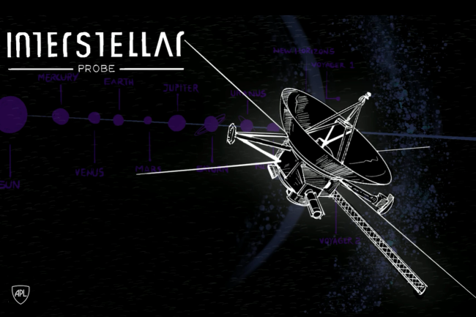
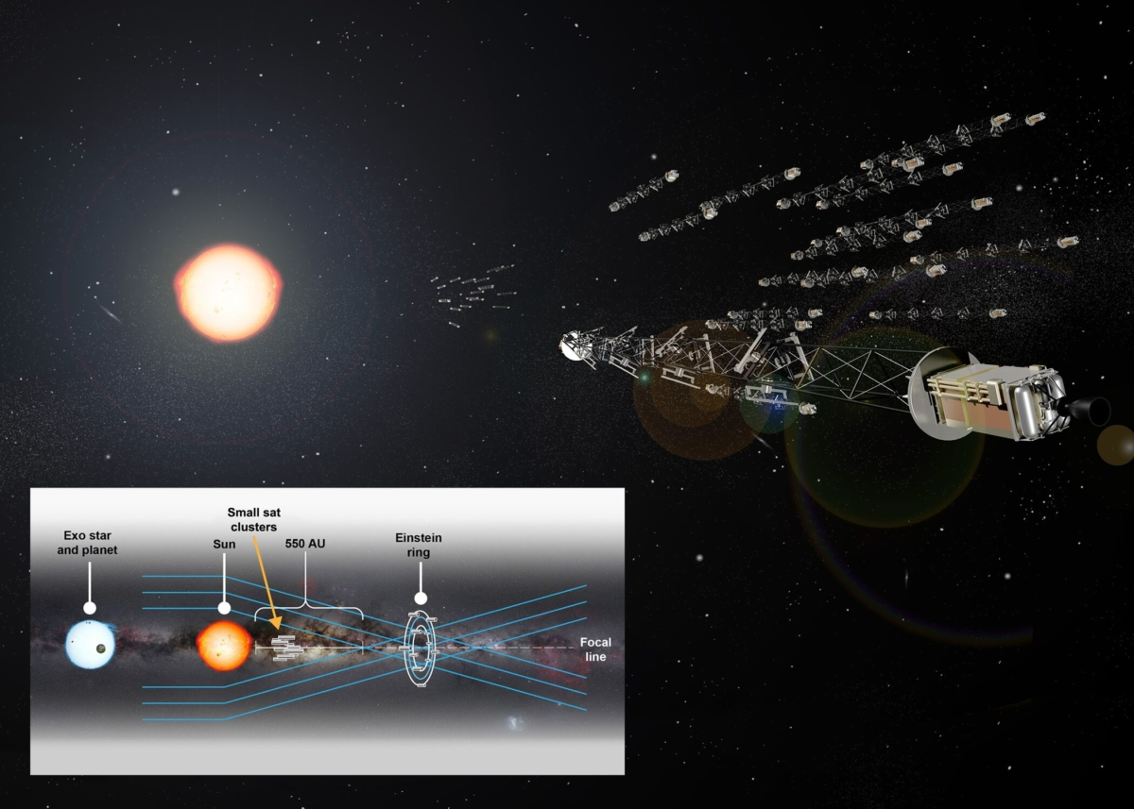
ЗАЧЕМ НУЖНЫ ГИПЕРБОЛЫ
Миссия к гравитационному фокусу Солнца
Цель – исследование гелиосферы
Цель – наблюдения в фокусе солнечной гравитационной линзы
Запуск - 2036
V∞ 7 а.е./год
V∞ 25 а.е./год
Групповой полёт
Длительность – 50 лет
Длительность ~ 40 лет

Slide 3
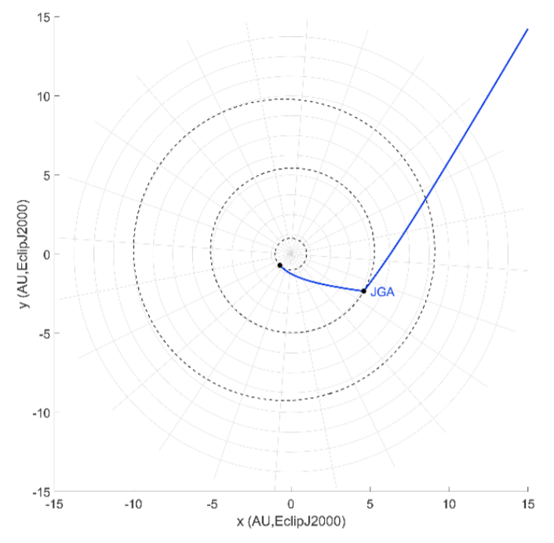
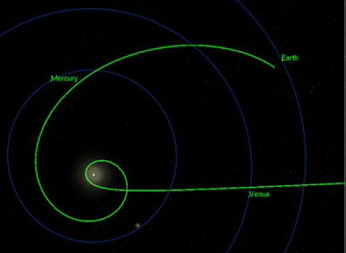
ЗАЧЕМ НУЖНЫ ГИПЕРБОЛЫ
Миссия типа «Sundiver»
Схема полёта Interstellar Probe с пассивным грав. манёвром у Юпитера
Схема полёта к гравитационному фокусу Солнца с разгоном в перигелии с помощью солнечного паруса
Источники картинок:
https://en.wikipedia.org/wiki/Interstellar_Probe_(spacecraft)
Turyshev S. G. [et al.] Science opportunities with solar sailing smallsats //arXiv preprint arXiv:2303.14917. – 2023.

Slide 4
ПОСТАНОВКА ЗАДАЧИ
r – радиус-вектор ведущего аппарата
r_{d} – радиус-вектор ведомого аппарата
ρ = r_{d} - r – вектор относительного положения ведомого аппарата
Опорная траектория
Каждый аппарат движется по гиперболе с фокусом в Солнце, друг на друга аппараты не влияют
$$\ddot{r}=−\frac{μr}{r^{3}}$$
$$\ddot{\text{ρ}}=−\frac{μ\left(r+ρ\right)}{{\left|r+ρ\right|}^{3}}+\frac{μr}{r^{3}}$$
r
r_{d}
Линеаризация в предположении $\frac{ρ}{r}≪1$
$$\ddot{\text{ρ}}=−\frac{μ}{r^{3}}\left(ρ−\frac{3\left(r∙ρ\right)r}{r^{2}}\right)$$
ρ

Slide 5
РЕШЕНИЕ ЛИНЕАРИЗОВАННОЙ СИСТЕМЫ
Обозначим $x :=\left(\begin{matrix}ρ \\ \dot{ρ}\end{matrix}\right),∆t :=t−t_{0}$
Получаем $x=U\left(t, t_{0}\right)ξ$,
где $ξ≔U^{−1}\left(t_{0}, t_{0}\right)x\left(t_{0}\right)$
$$x\left(t\right)=Φ\left(t, t_{0}\right)x\left(t_{0}\right)$$
$Φ(t, t_{0})$ – переходная матрица линеаризованной системы
$ξ$ задаёт начальные условия
$$ξ={\left(\begin{matrix}α_{−1} & α_{0} & \begin{matrix}β_{−1} & β_{0} & \begin{matrix}γ_{−1} & γ_{0}\end{matrix}\end{matrix}\end{matrix}\right)}^{Т}$$
Компоненты $ξ$ – размерные!
Измеряются в км
$$Φ\left(t, t_{0}\right)=U\left(t, t_{0}\right) U^{−1}\left(t_{0}, t_{0}\right)$$
$U\left(t, t_{0}\right)$ – фундаментальная матрица решений
Для явной записи матрицы U необходимо ввести конкретную СК
$$Y\left(r\left(t\right),v\left(t\right),∆t\right)=\left(\begin{matrix}[r] & −\left(\left[r\right]\left[v\right]+\left[c\right]\right)B & −r+\frac{3}{2}v∆t \\ [v] & \left(\frac{μ}{{\left|r\right|}^{3}}{\left[r\right]}^{2}−{\left[v\right]}^{2}\right)B & \frac{1}{2}v−\frac{3μ}{2{\left|r\right|}^{3}}r∆t\end{matrix}\right)$$
$U\left(t, t_{0}\right)=U\left(r\left(t\right),v\left(t\right),∆t\right)$ берётся из работы [1], слегка модифицируется
[1] Reynolds R.G. Direct Solution of the Keplerian State Transition Matrix // Journal of Guidance, Control, and Dynamics, 2022. Vol. 45. № 6. P. 1162-1165.

Slide 6
АСИМПТОТИЧЕСКАЯ СИСТЕМА КООРДИНАТ И ПЕРЕМЕННАЯ δ
Задаётся опорная гипербола $\left(a,e,i,Ω,ω,τ\right)$
Вводится асимптотическая система координат (АСК)
Начало отсчёта – притягивающий центр
e₁ – по уходящей асимптоте
e₂ – до правой тройки
e₃ – по интегралу площадей
e₂
Вводится переменная $δ$
$ν$ – истинная аномалия ведущего аппарата
$ν∈\left(−ν_{max},ν_{max}\right), ν_{max}=\arccos\left(\frac{−1}{e}\right)$
$δ=ν_{max}−ν$
$δ∈\left(0, 2ν_{max}\right), \dot{δ}<0,$
$δ\overset{→}{t→+∞}0$, $δ=O\left(\frac{1}{r}\right)$
ν
e₁
δ
r

Slide 7
ПРИБЛИЖЁННОЕ РЕШЕНИЕ ЛИНЕАРИЗОВАННОЙ СИСТЕМЫ
$$r=\frac{p}{1−\cos{δ}+η\sin{δ}}\left(\begin{matrix}\cos{δ} \\ −\sin{δ} \\ 0\end{matrix}\right)$$
$$v=\sqrt{\frac{μ}{p}}\left(\begin{matrix}η+\sin{δ} \\ \cos{δ}−1 \\ 0\end{matrix}\right)$$
$$x(δ)=U\left(r\left(δ\right),v\left(δ\right),∆t\left(δ,δ_{0}\right)\right) ξ$$
$$v=v_{∞}\left(\begin{matrix}1+\frac{δ}{η}+O(δ^{3}) \\ −\frac{δ^{2}}{2η}+O(δ^{3}) \\ 0\end{matrix}\right)$$
$$Δt \left(δ,δ_{0}\right)=\sqrt{\frac{μ}{a^{3}}}\left(\frac{η}{δ}+\left(\frac{1}{2}−M_{0}\right)−\ln{\frac{2η}{δe}}−\frac{4η^{2}+9}{12η}δ+O\left(δ^{2}\right)\right),$$
здесь $M_{0}=e \sinh{H(δ_{0})}−H\left(δ_{0}\right)$
$$r=aη\left(\begin{matrix}\frac{1}{δ} −\frac{1}{2η}+\left(−\frac{1}{3}+\frac{1}{4η^{2}}\right)δ+O(δ^{2}) \\ −1+\frac{δ}{2η}+O(δ^{2}) \\ 0\end{matrix}\right)$$
$$x\left(δ\right)=\frac{α_{−1}}{2δη}−\frac{3α_{−1}}{2η^{2}}\ln{\frac{2η}{δe}}+α_{0}−α_{−1}\left(\frac{6M_{0}−11}{4η^{2}}\right)+O(δ\ln{δ})$$
$$y\left(δ\right)=\frac{β_{−1}}{δ}+β_{0}+\frac{α_{−1}}{η}−\left(\frac{β_{−1}}{3}+\frac{β_{0}}{2η}+\frac{5α_{−1}}{4η^{2}}\right)δ+o(δ)$$
$$z\left(δ\right)=\frac{γ_{−1}}{δ}+γ_{0}−\left(\frac{γ_{−1}}{3}+\frac{γ_{0}}{2η}\right)δ+o(δ)$$
Всё в ряд в окрестности 0
здесь $e$ – эксцентриситет, $η :=\sqrt{e^{2}−1}$

Slide 8
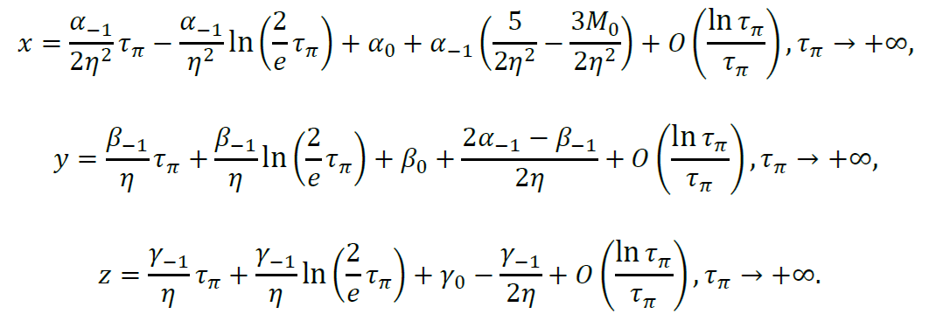
ПРИБЛИЖЁННОЕ РЕШЕНИЕ ЛИНЕАРИЗОВАННОЙ СИСТЕМЫ
Пусть $τ_{π}≔\sqrt{\frac{μ}{a^{3}}}(t−τ)$, где $τ$ – эпоха ведущего КА
Можно выразить $δ=η\frac{1}{τ_{π}}−η\frac{\ln{τ_{π}}}{τ_{π}^{2}}+η\left(\frac{1}{2}+\ln{\frac{e}{2}}\right)\frac{1}{τ_{π}^{2}}+o(\frac{1}{τ_{π}^{2}},τ_{π}→+∞)$
Решение, явно выраженное через время

Slide 9
ОПОРНАЯ ТРАЕКТОРИЯ
Гиперболическая гелиоцентрическая
Гип. избыток $v_{∞}=119\frac{км}{с}≈25\frac{а.е.}{год}$
Эксцентриситет $e=1.8$
Прицельная дальность $b=0.09 а.е.$
Перигелий $r_{π}=0.05 а.е.$
Большая полуось $a=0.06 а.е.$
Начальный момент $r_{0}=1.52 а.е. (δ_{0}≈0.0603)$
Конечный момент $r_{f}=100 а.е. (δ_{f}≈0.0009)$
$$r_{π}$$
$$b$$

Slide 10
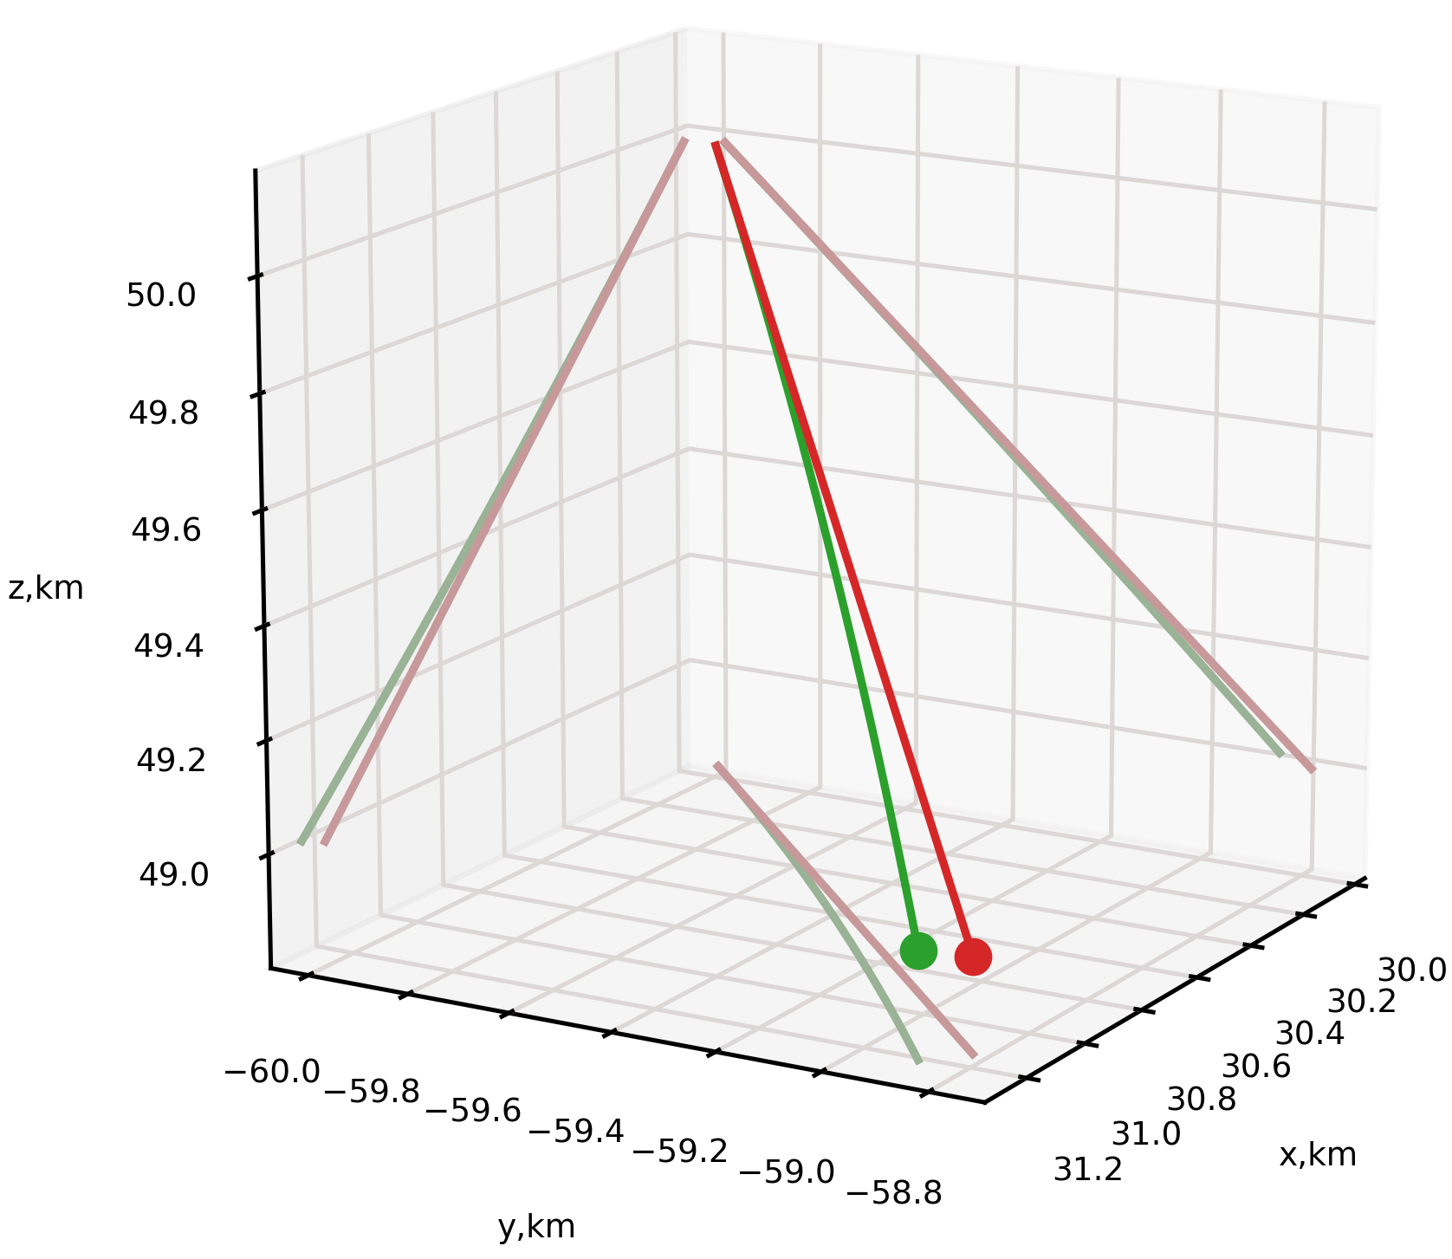
КРИТЕРИЙ ОГРАНИЧЕННОСТИ ОТНОСИТЕЛЬНОГО ДВИЖЕНИЯ
Критерий ограниченности относительного
движения в линейном приближении
$$α_{−1}=β_{−1}=γ_{−1}=0$$
Эквивалентно СЛАУ из 3-х уравнений
на начальные положения и скорости
По существу означает, что $v_{x0}, v_{y0}, v_{z0}≈0$
Если это условие выполнено, то относительная траектория – отрезок
$$x\left(δ\right)=α_{0}\left(1+\frac{δ}{η}\right)+О(δ^{2})$$
$$y\left(δ\right)=β_{0}\left(1−\frac{δ}{2η}\right)+О\left(δ^{2}\right)$$
$$z\left(δ\right)=γ_{0}\left(1−\frac{δ}{2η}\right)+О\left(δ^{2}\right)$$
Случай $α_{−1}=β_{−1}=γ_{−1}=0$
$α_{0}=30$ км
$β_{0}=−60$ км
$γ_{0}=50$ км
Посчитано численно
Посчитано по формуле слева

Slide 11
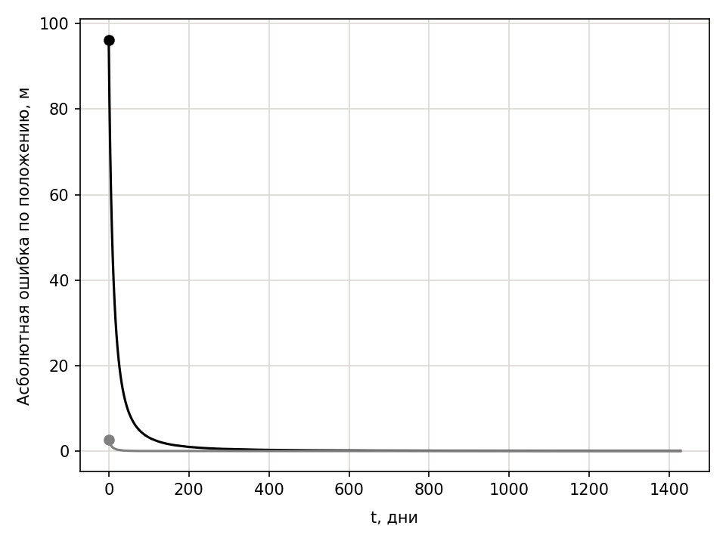
О ТОЧНОСТИ ПРИБЛИЖЁННОГО РЕШЕНИЯ
Сравнение численного интегрирования (задача 2 тел) с приближениями первого и второго порядков
На графике: абсолютная ошибка по положению (в метрах)
$$α_{−1}=β_{−1}=γ_{−1}=0$$ $α_{0}=30$ км$, β_{0}=−60$ км$, γ_{0}=50$ км

Slide 12
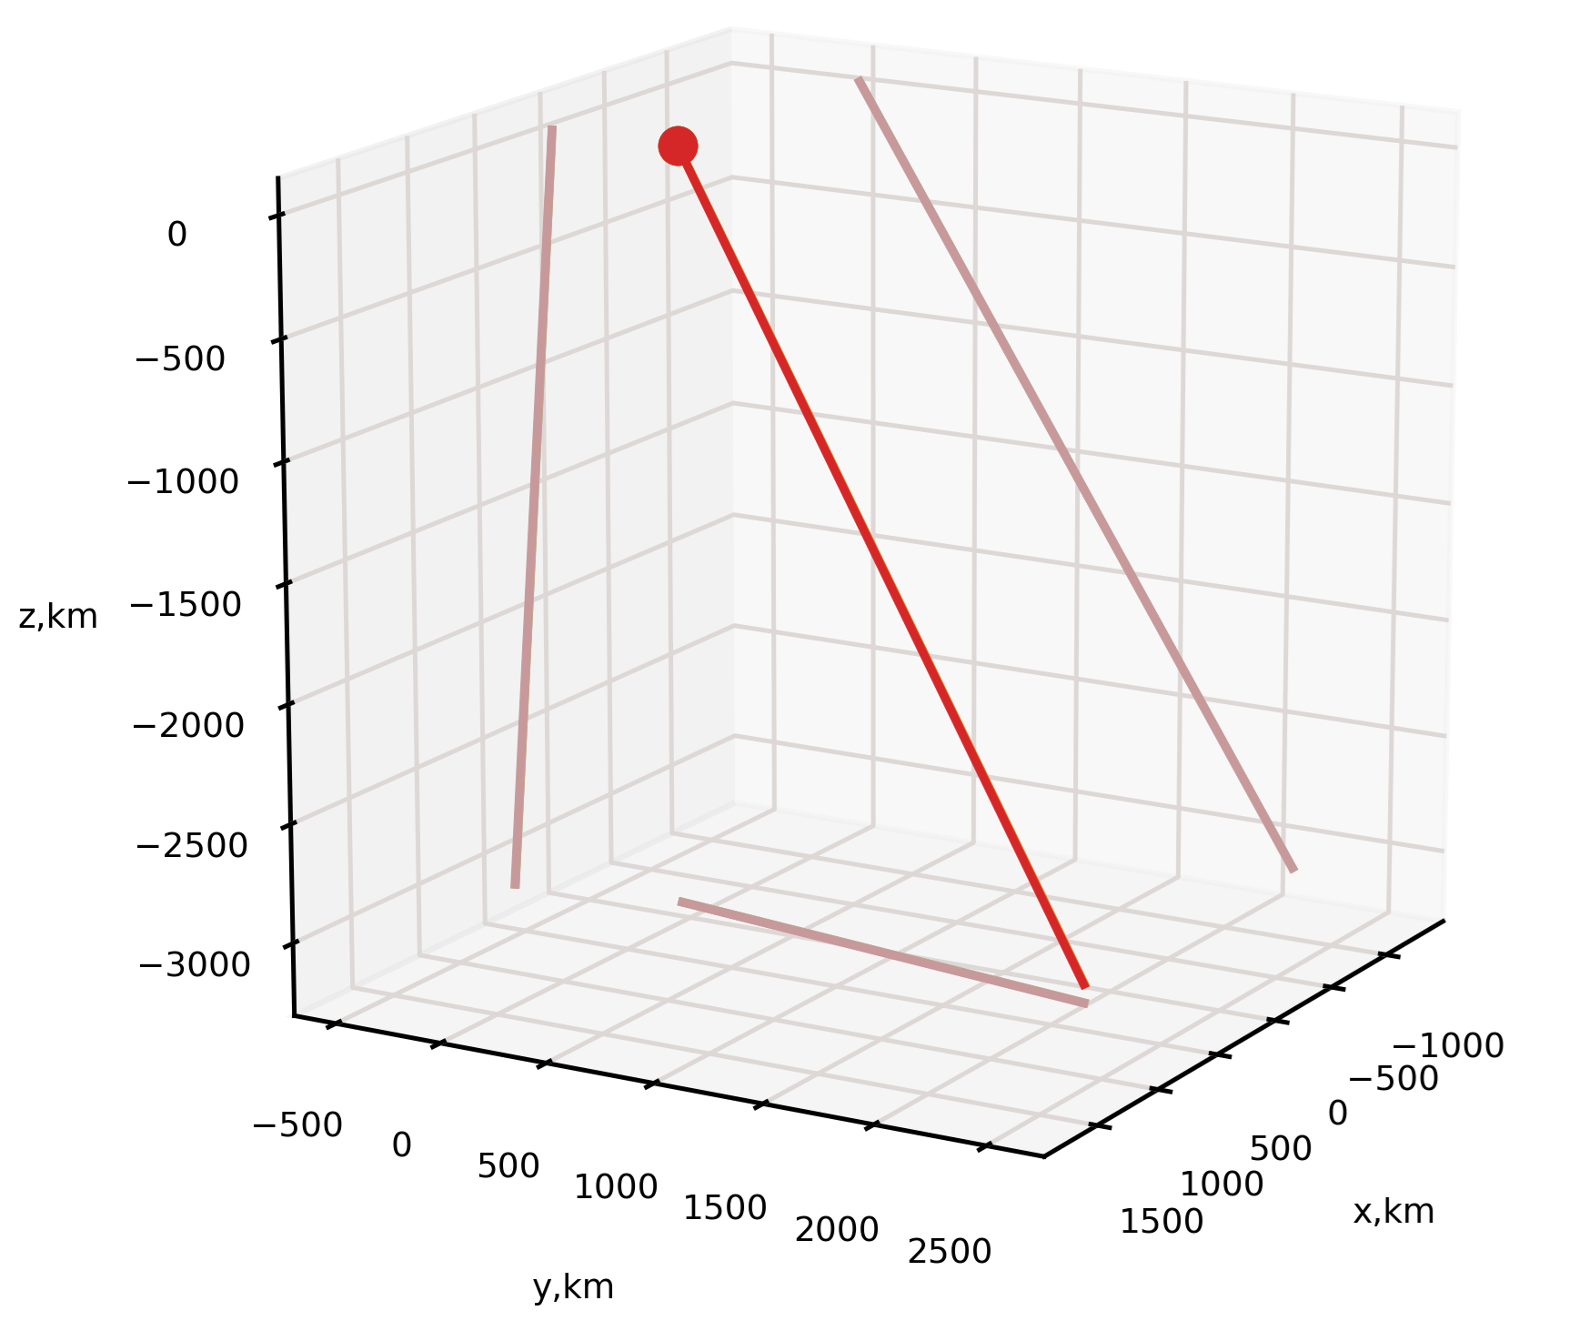
СЛУЧАЙ НЕОГРАНИЧЕННОГО ОТНОСИТЕЛЬНОГО ДВИЖЕНИЯ
Если хотя бы одно из условий
$$α_{−1}=β_{−1}=γ_{−1}=0$$
НЕ выполнено, то аппараты разлетаются «на бесконечность»
Относительная траектория для случая
$α_{−1}=1$ км$, β_{−1}=2$ км$, γ_{−1}=−3$ км $α_{0}=30$ км$, β_{0}=−60$ км$, γ_{0}=50$ км
Посчитано численно
Посчитано по формулам ниже
$$x\left(δ\right)=\frac{α_{−1}}{2δη}−\frac{3α_{−1}}{2η^{2}}\ln{\frac{2η}{δe}}+α_{0}−α_{−1}\left(\frac{6M_{0}−11}{4η^{2}}\right)$$
$$y\left(δ\right)=\frac{β_{−1}}{δ}+β_{0}+\frac{α_{−1}}{η}$$
$$z\left(δ\right)=\frac{γ_{−1}}{δ}+γ_{0}$$

Slide 13
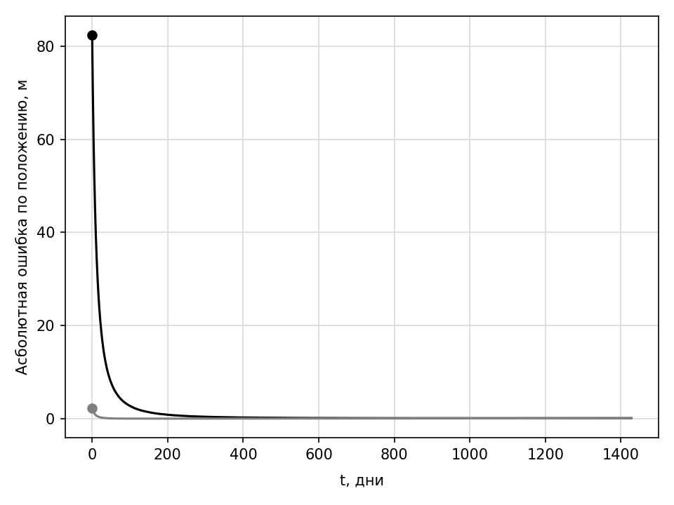
О ТОЧНОСТИ ПРИБЛИЖЁННОГО РЕШЕНИЯ
Сравнение численного интегрирования (задача 2 тел) с приближениями первого и второго порядков
(с учётом логарифмов)
На графике: абсолютная ошибка по положению (в метрах)
$α_{−1}=1$ км$, β_{−1}=2$ км$, γ_{−1}=3$ км $α_{0}=30$ км$, β_{0}=−60$ км$, γ_{0}=50$ км

Slide 14
ЗАКЛЮЧЕНИЕ
Предложен способ описания относительного движения КА на близких гиперболических траекториях
Получено представление, явно зависящее от времени
Продемонстрирована достаточно высокая точность приближённого описания и его асимптотическая сходимость
Далее: использование полученных формул, для связи требуемых точностей и требованиям к навигации и управлению; расчёт управления для формирования и поддержания формации

Slide 15
СПАСИБО ЗА ВНИМАНИЕ
СПАСИБО ЗА ВНИМАНИЕ!

Slide 16
ФУНДАМЕНТАЛЬНАЯ МАТРИЦА РЕШЕНИЙ
Согласно [1], в инерциальной СК при $e≠1$
$$Φ\left(t, t_{0}\right)=U\left(t, t_{0}\right) U^{−1}\left(t_{0}, t_{0}\right), U\left(t, t_{0}\right)=U\left(r\left(t\right),v\left(t\right),∆t\right)$$
$$U\left(r\left(t\right),v\left(t\right),∆t\right)=\left(\begin{matrix}[r] & −\left(\left[r\right]\left[v\right]+\left[c\right]\right)B & −r+\frac{3}{2}v∆t \\ [v] & \left(\frac{μ}{{\left|r\right|}^{3}}{\left[r\right]}^{2}−{\left[v\right]}^{2}\right)B & \frac{1}{2}v−\frac{3μ}{2{\left|r\right|}^{3}}r∆t\end{matrix}\right)$$
$$B_{3×2}=\left(b_{1},b_{2}\right), rank\left(B\right)=2,b_{1}⊥c,b_{2}⊥c$$
Далее обозначим
$$x=\left(\begin{matrix}ρ \\ \dot{ρ}\end{matrix}\right), ∆t=t−t_{0},$$
$$r≡r_{c} , v≡ {\dot{r}}_{c} ,$$
$$c=r×v,$$
$\left[\left(\begin{matrix}a_{1} \\ a_{2} \\ a_{3}\end{matrix}\right)\right]=\left(\begin{matrix}0 & −a_{3} & a_{2} \\ a_{3} & 0 & −a_{1} \\ −a_{2} & a_{1} & 0\end{matrix}\right)$.

Slide 17
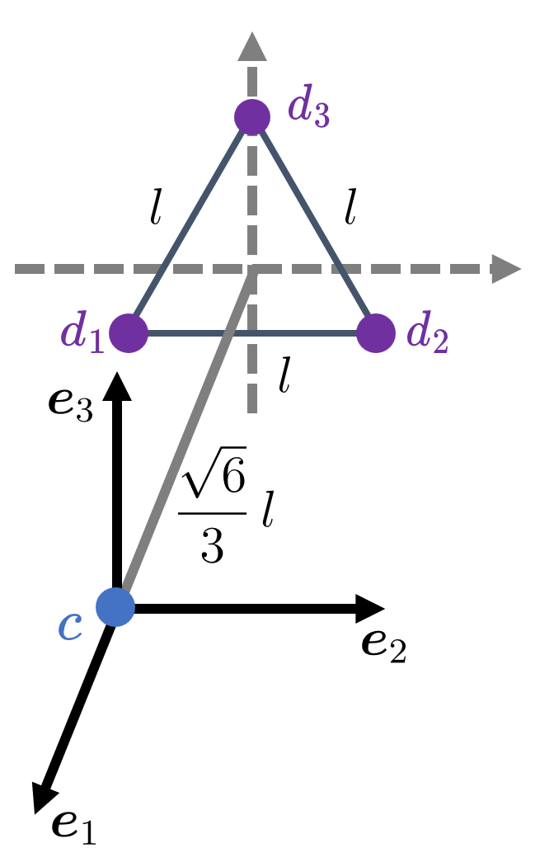
ПОСТРОЕНИЕ ТЕТРАЭДАЛЬНОЙ ФОРМАЦИИ
Всего 4 аппарата, один на опорной гиперболе
Для трёх других аппаратов надо выбрать начальные условия $x_{1\backslash 2\backslash 3}(t_{0})$ так, чтобы получился правильный тетраэдр
Движение финитное, поэтому $α_{−1}=β_{−1}=γ_{−1}=0$ для всех аппаратов
Константы $α_{0}, β_{0}, γ_{0}$ должны равняться
координатам соответствующей
вершины тетраэдра
$$ξ_{1}={\left(\begin{matrix}0 & −\frac{\sqrt{6}}{3}l & \begin{matrix}0 & −\frac{1}{2}l & \begin{matrix}0 & −\frac{1}{2\sqrt{3}}l\end{matrix}\end{matrix}\end{matrix}\right)}^{T}$$
Из $ξ_{1\backslash 2\backslash 3}$ и $U^{−1}\left(t_{0}, t_{0}\right)$ находим векторы $x_{1\backslash 2\backslash 3}(t_{0})$

Slide 18
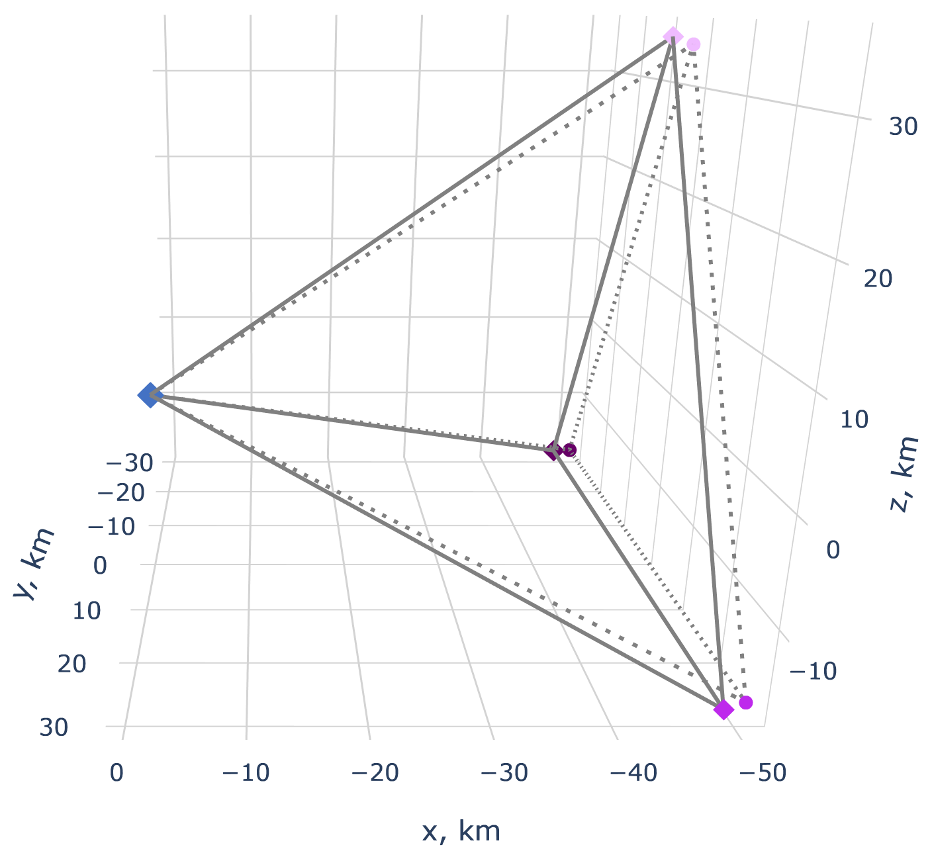
ПОСТРОЕНИЕ ТЕТРАЭДАЛЬНОЙ ФОРМАЦИИ
Эволюция тетраэдра со стороной 60 км
за время пролёта от 1.52 а.е. до 100 а.е.
Пунктир – начальная конфигурация
Сплошная – конечная конфигурация
Всё время пассивного полёта тетраэдр был близок правильному с нужной длиной ребра

Slide 19
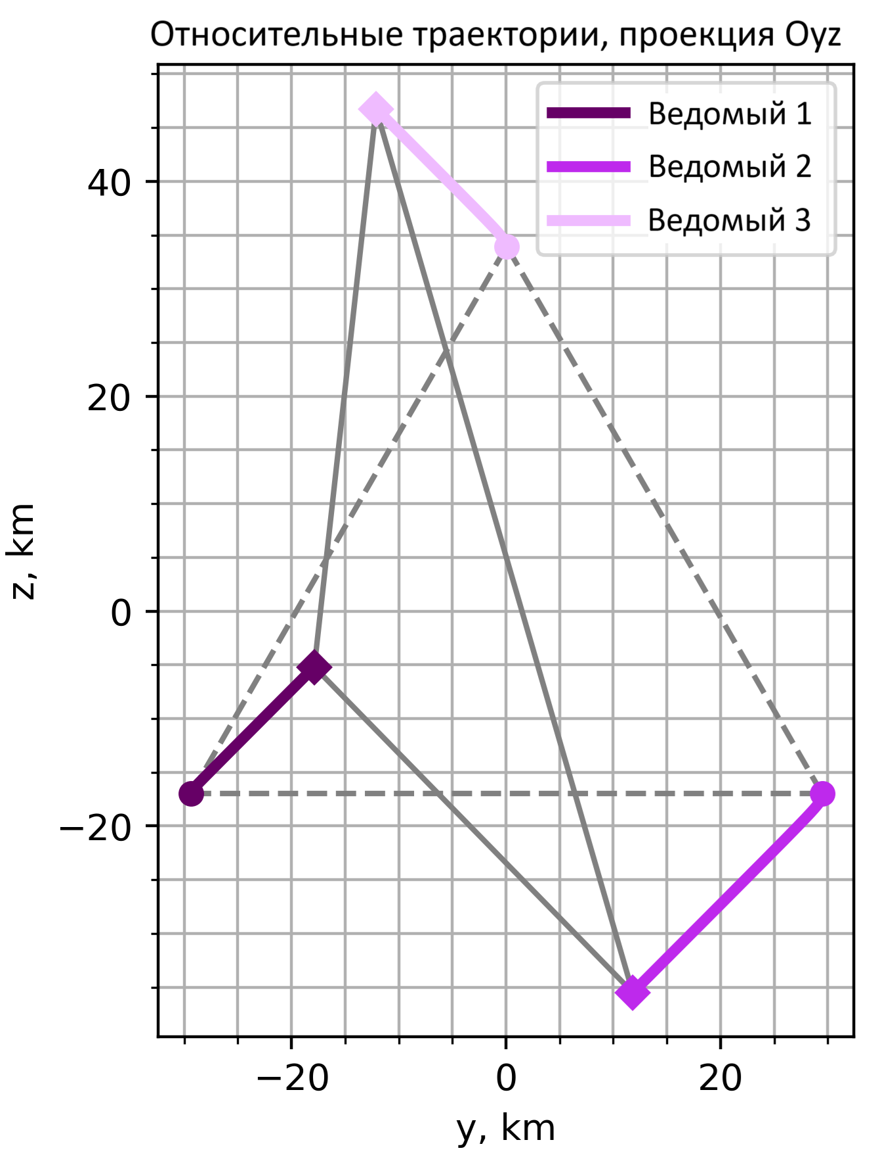
ПОСТРОЕНИЕ ТЕТРАЭДАЛЬНОЙ ФОРМАЦИИ
Эволюция тетраэдра со стороной 60 км
за время пролёта от 1.52 а.е. до 100 а.е.
при наличии ошибки в 0.1мм/с по скоростям
На графике проекция траекторий трёх ведомых аппаратов на плоскость Oyz
Пунктир – начальная конфигурация
Сплошная – конечная конфигурация

Slide 20
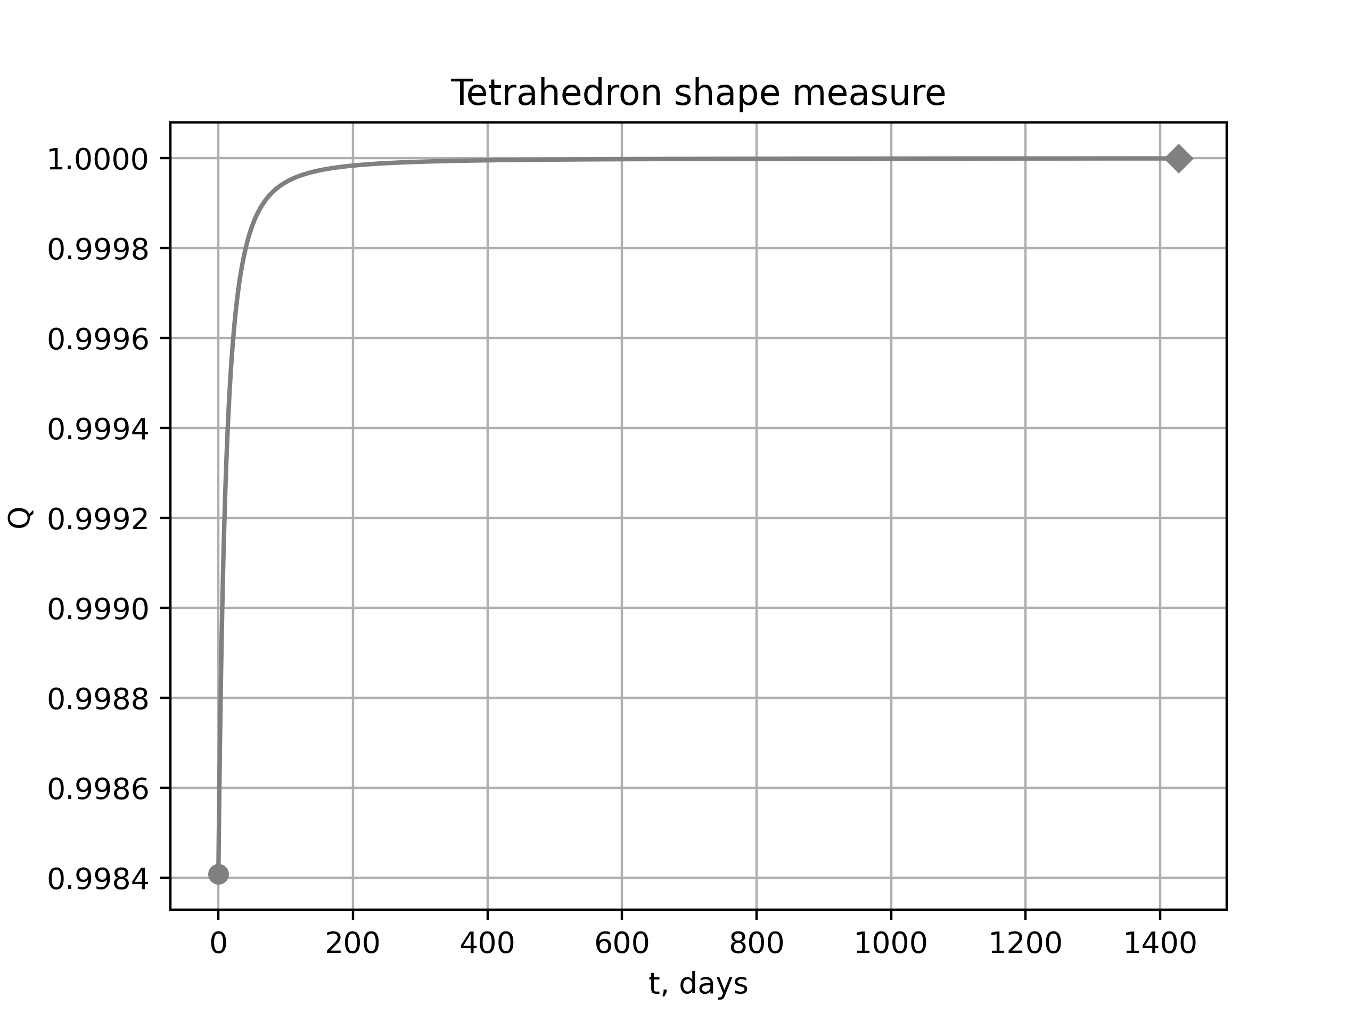
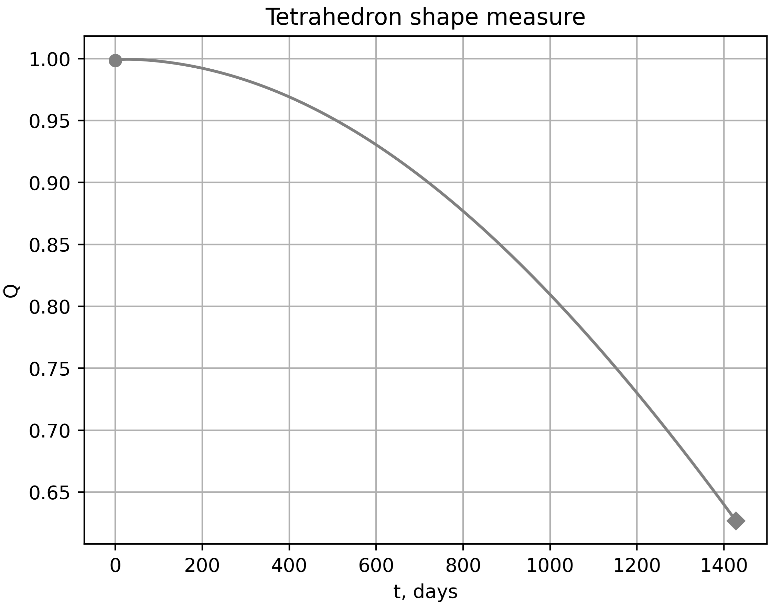
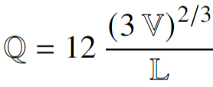
ЭВОЛЮЦИЯ КАЧЕСТВА ТЭТРАЭДРОВ
«Хороший» случай
(первый сценарий)
«Плохой» случай
(второй сценарий)

